Slide 1
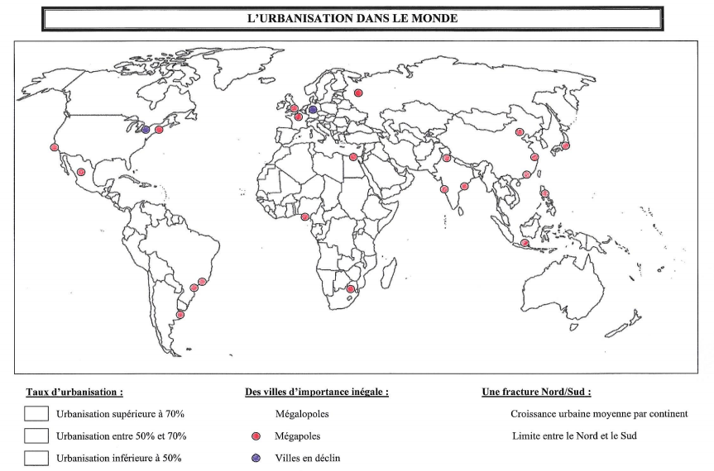
Crayons de couleur violet et rouge

Slide 2
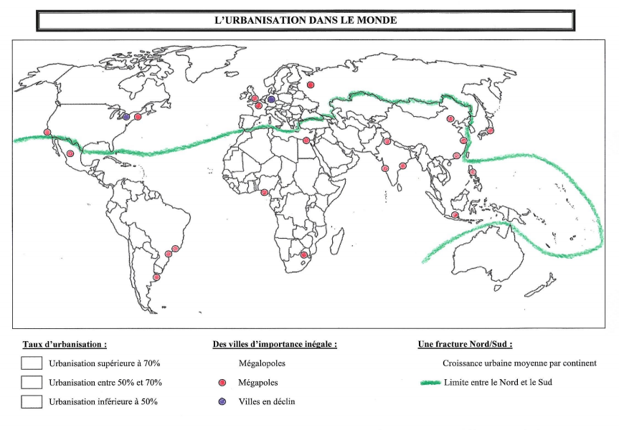
Crayon de couleur vert

Slide 3
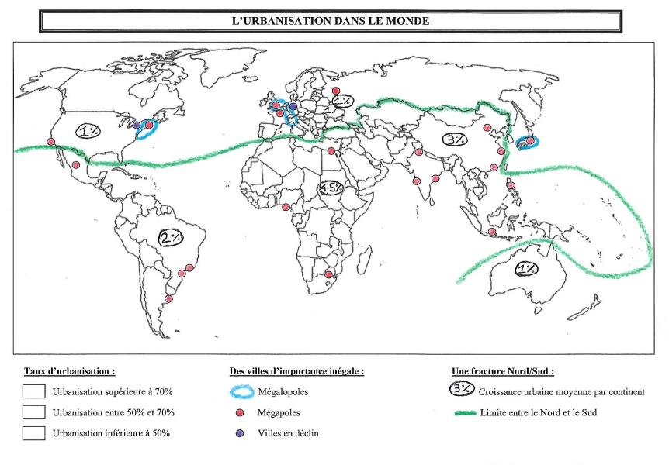
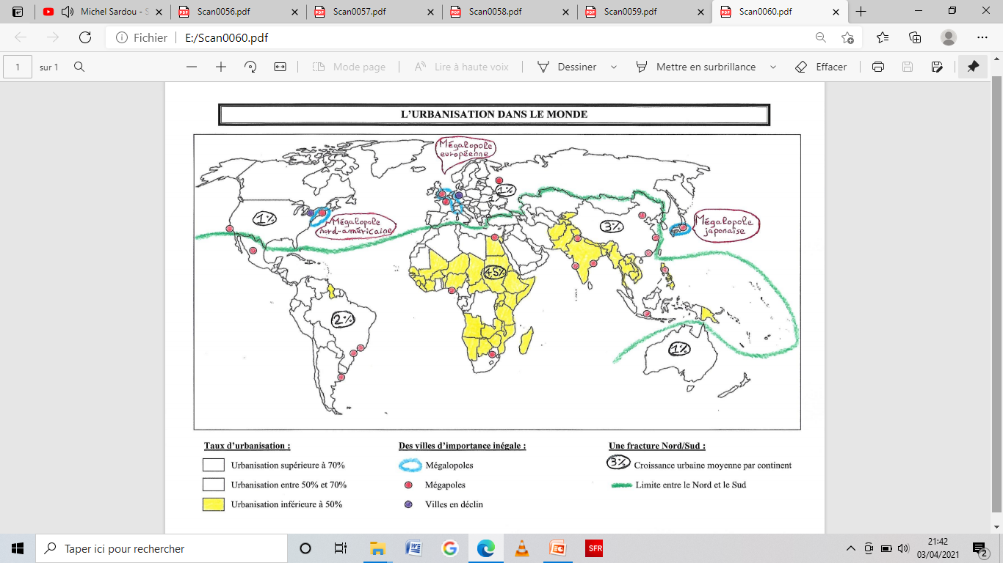
Crayon de couleur bleu clair + stylos noir et rouge

Slide 4
Crayon de couleur jaune

Slide 5
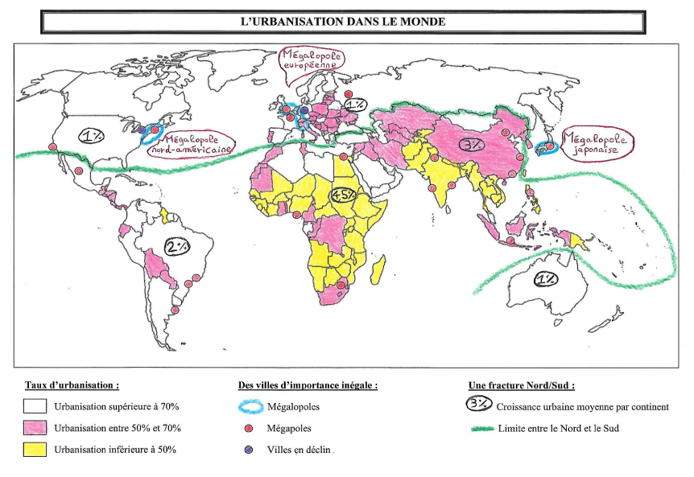
Crayon de couleur rose clair

Slide 6
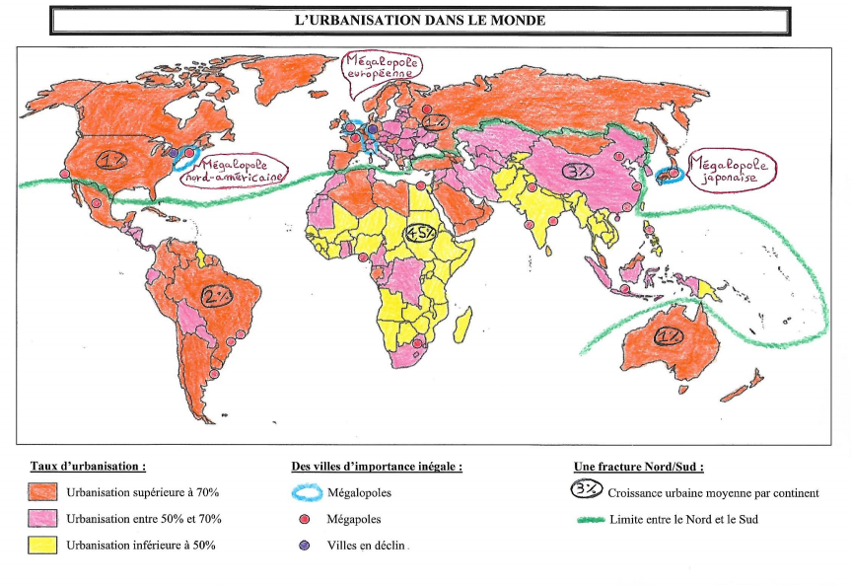
Crayon de couleur orange

Slide 7
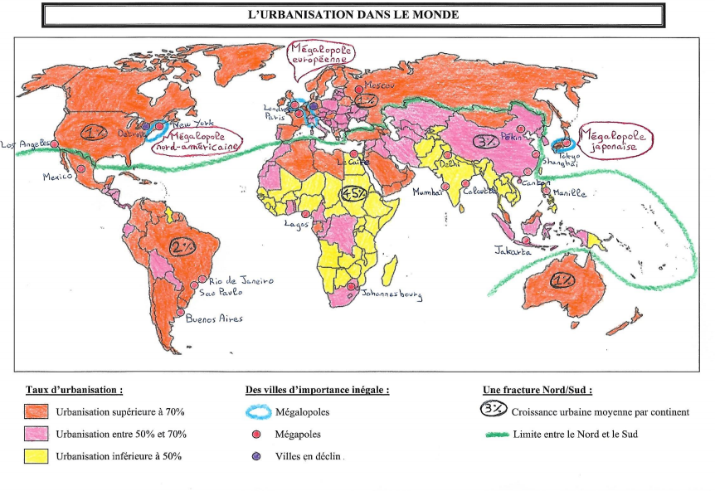
Stylo bleu (aide : carte p.208-209)

Slide 8
Quelques explications de la carte :
Le Groenland est peu urbanisé mais il appartient au Danemark dont la moyenne nationale est supérieure à 70%
La croissance urbaine est plus faible au Nord (1%) car l’urbanisation est déjà importante (+ de 70%)
Taux d’urbanisation : part d’habitants urbains dans la population totale du pays
Ex: France=81%
Croissance urbaine : augmentation de la population des villes
Mégalopole : espace urbain constitué de grandes villes qui s’étendent jusqu’à se rejoindre
Nord : pays développés (riches) Sud : pays en développement (pauvres)

